Slide 1
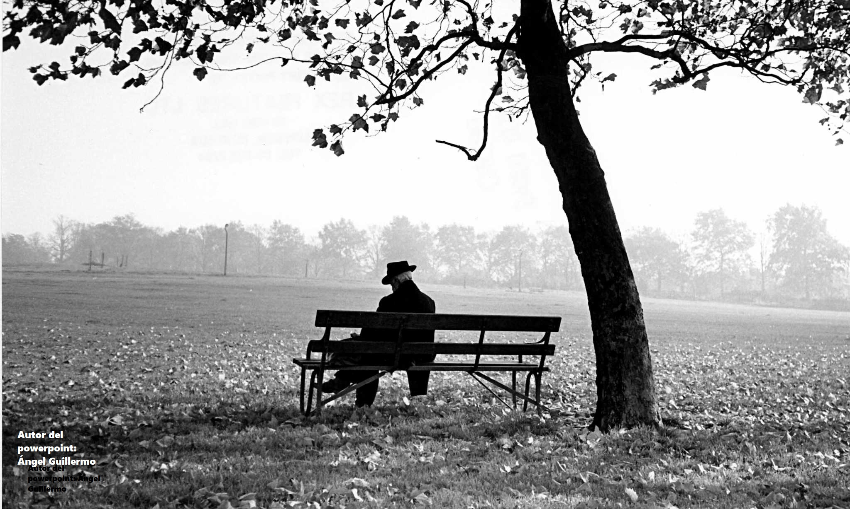

Slide 2

SOLEDAD NocturnA

Slide 3
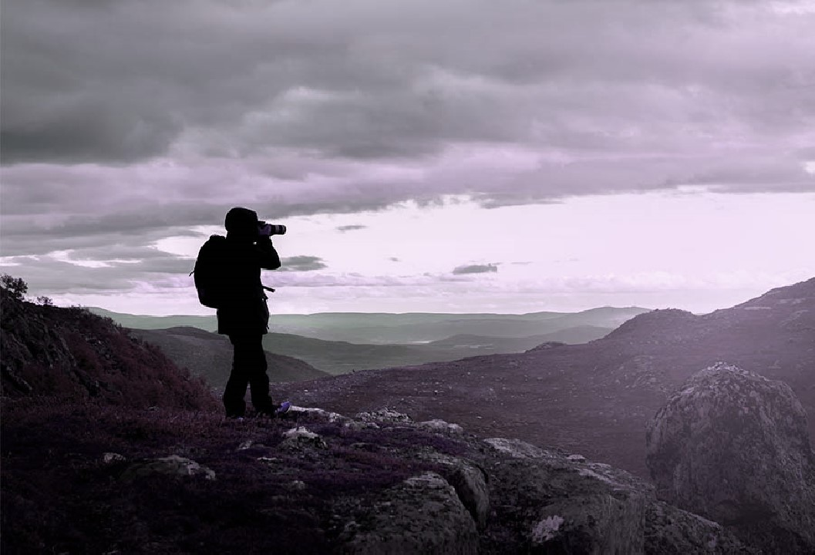
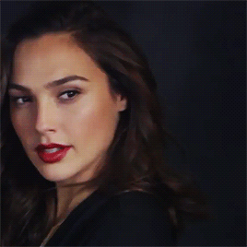
¡Que triste la madrugada, cuando no encuentro tu aliento!

Slide 4
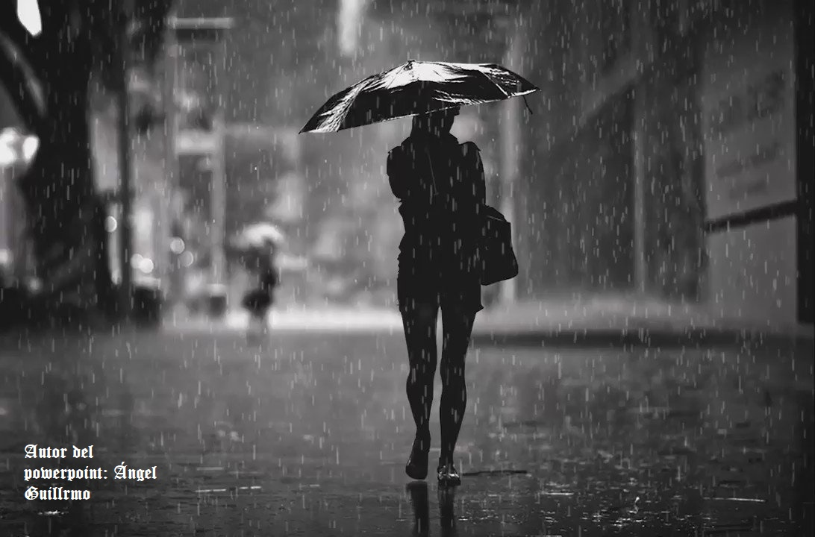

Slide 5
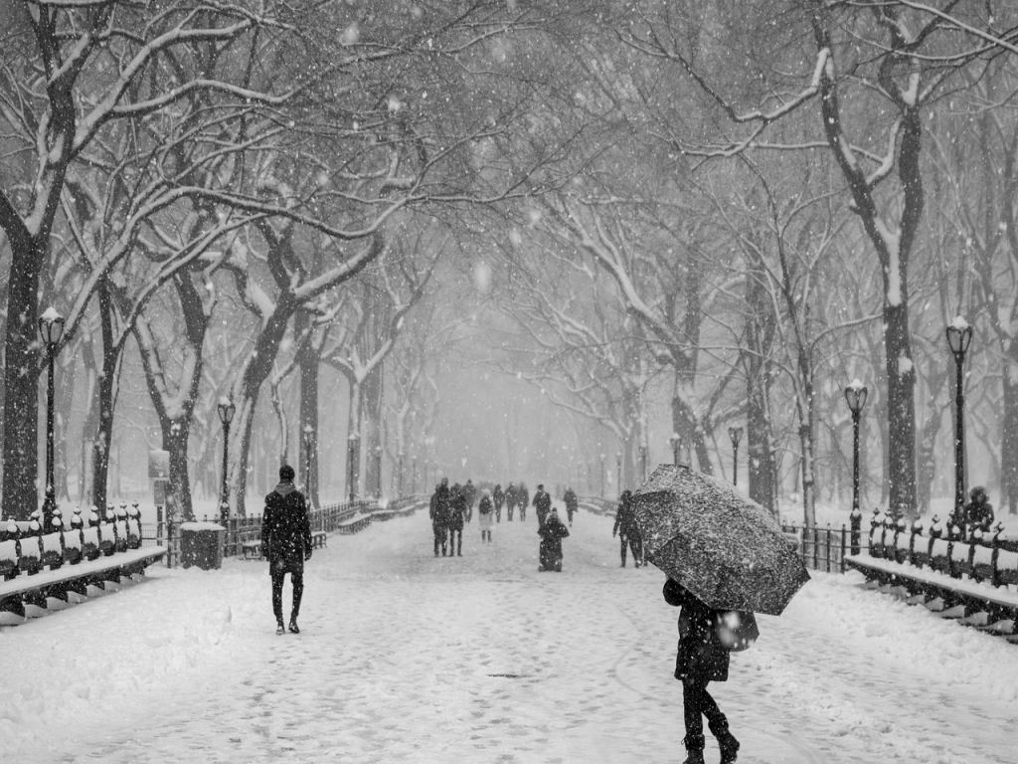
Va dejando lentamente, dolor

Slide 6
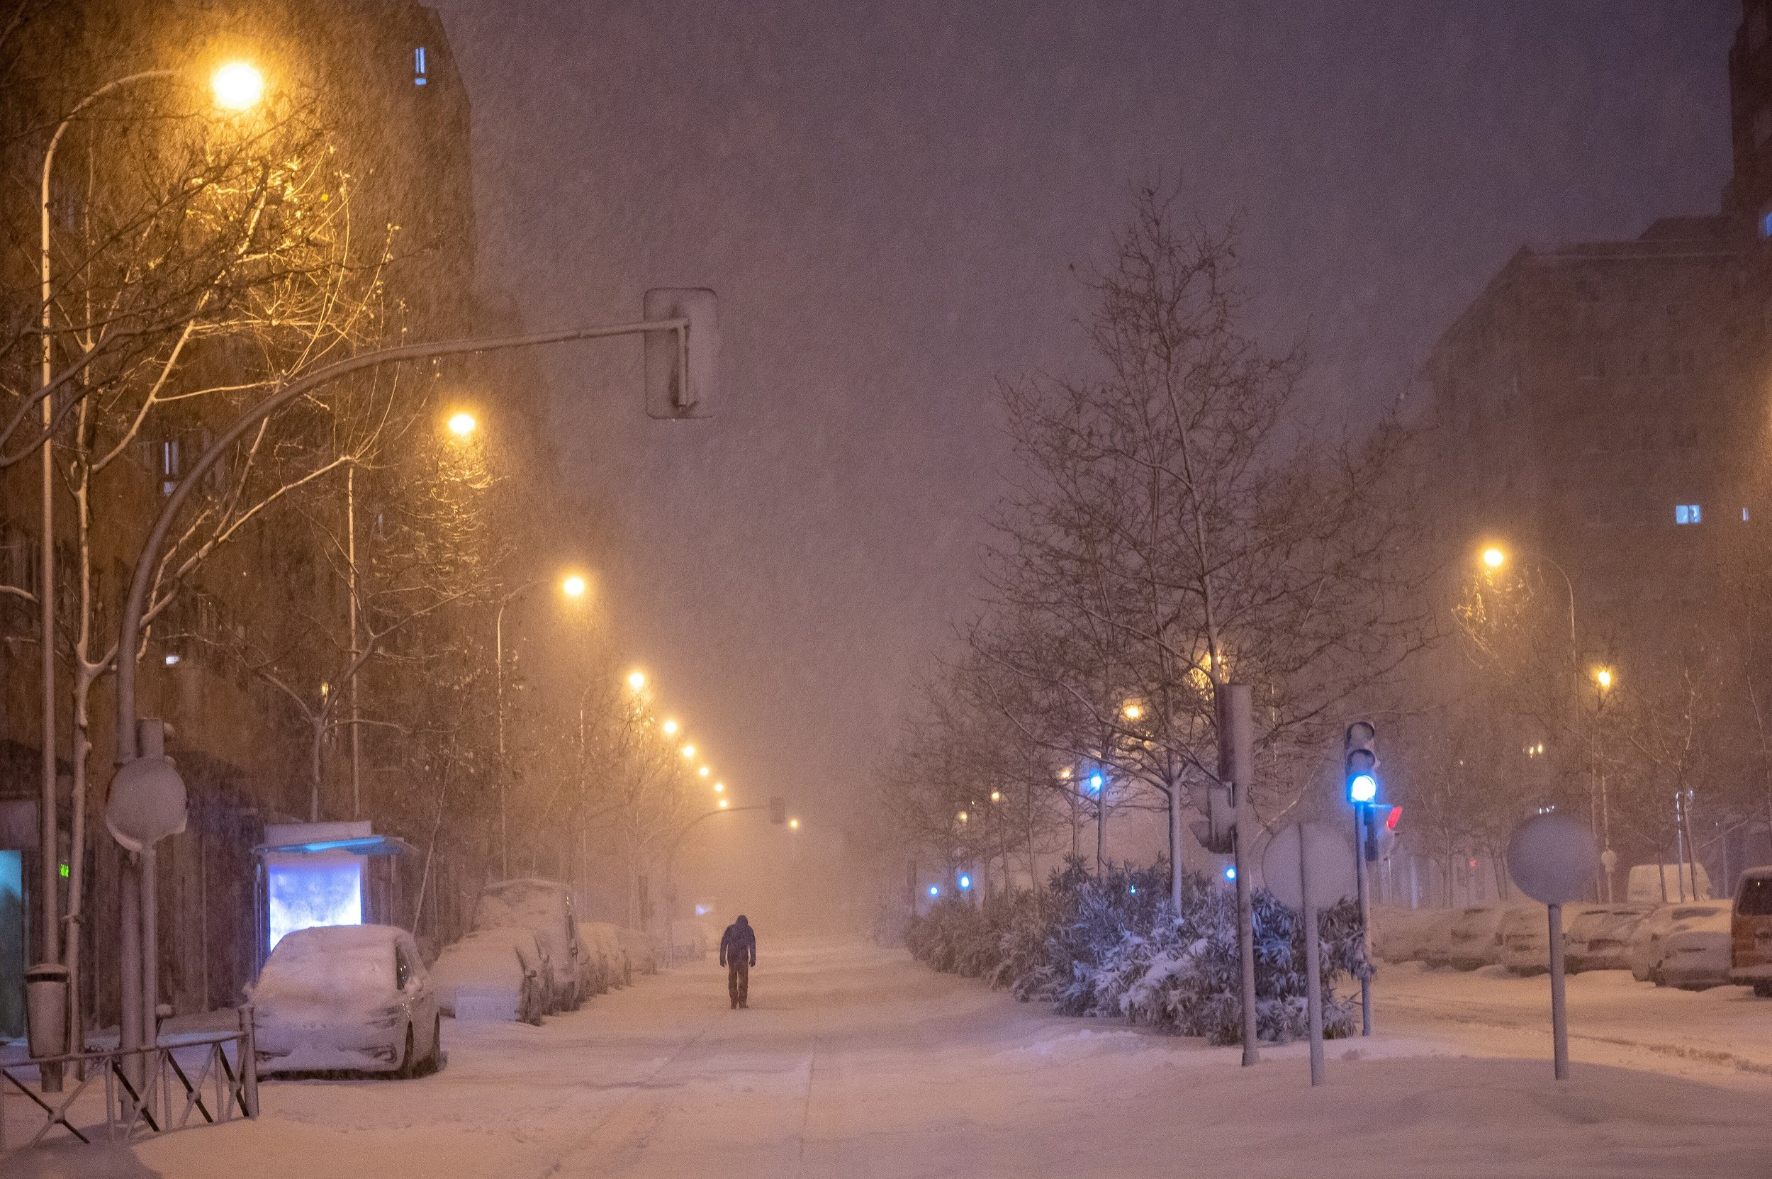
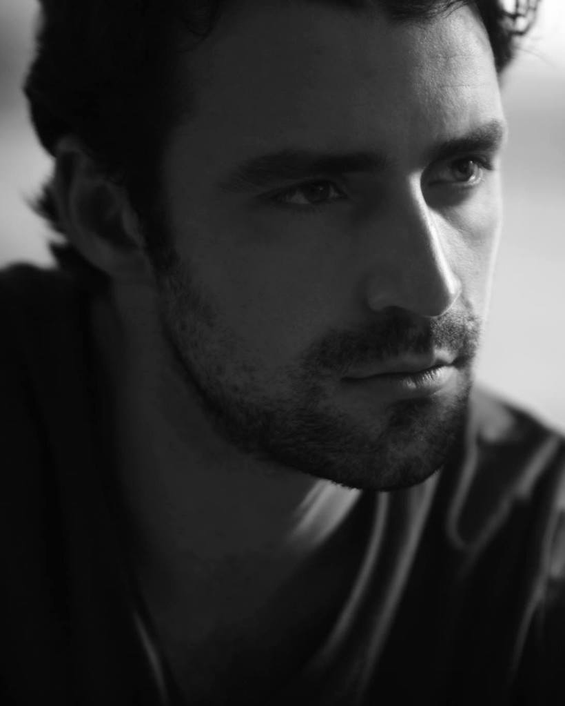
Dolor y escarcha en mis huesos

Slide 7

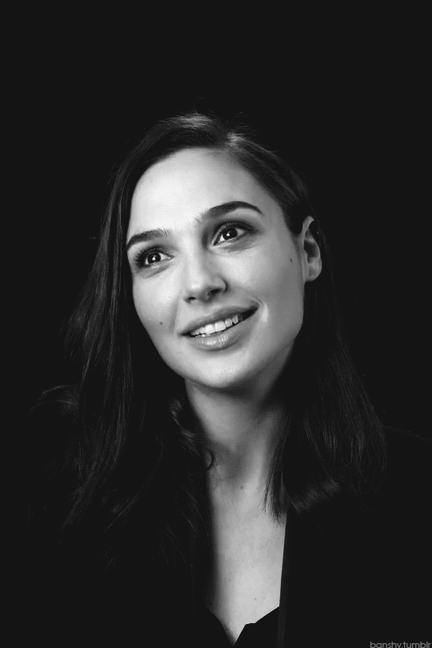
Cuando pronuncio tu nombre

Slide 8
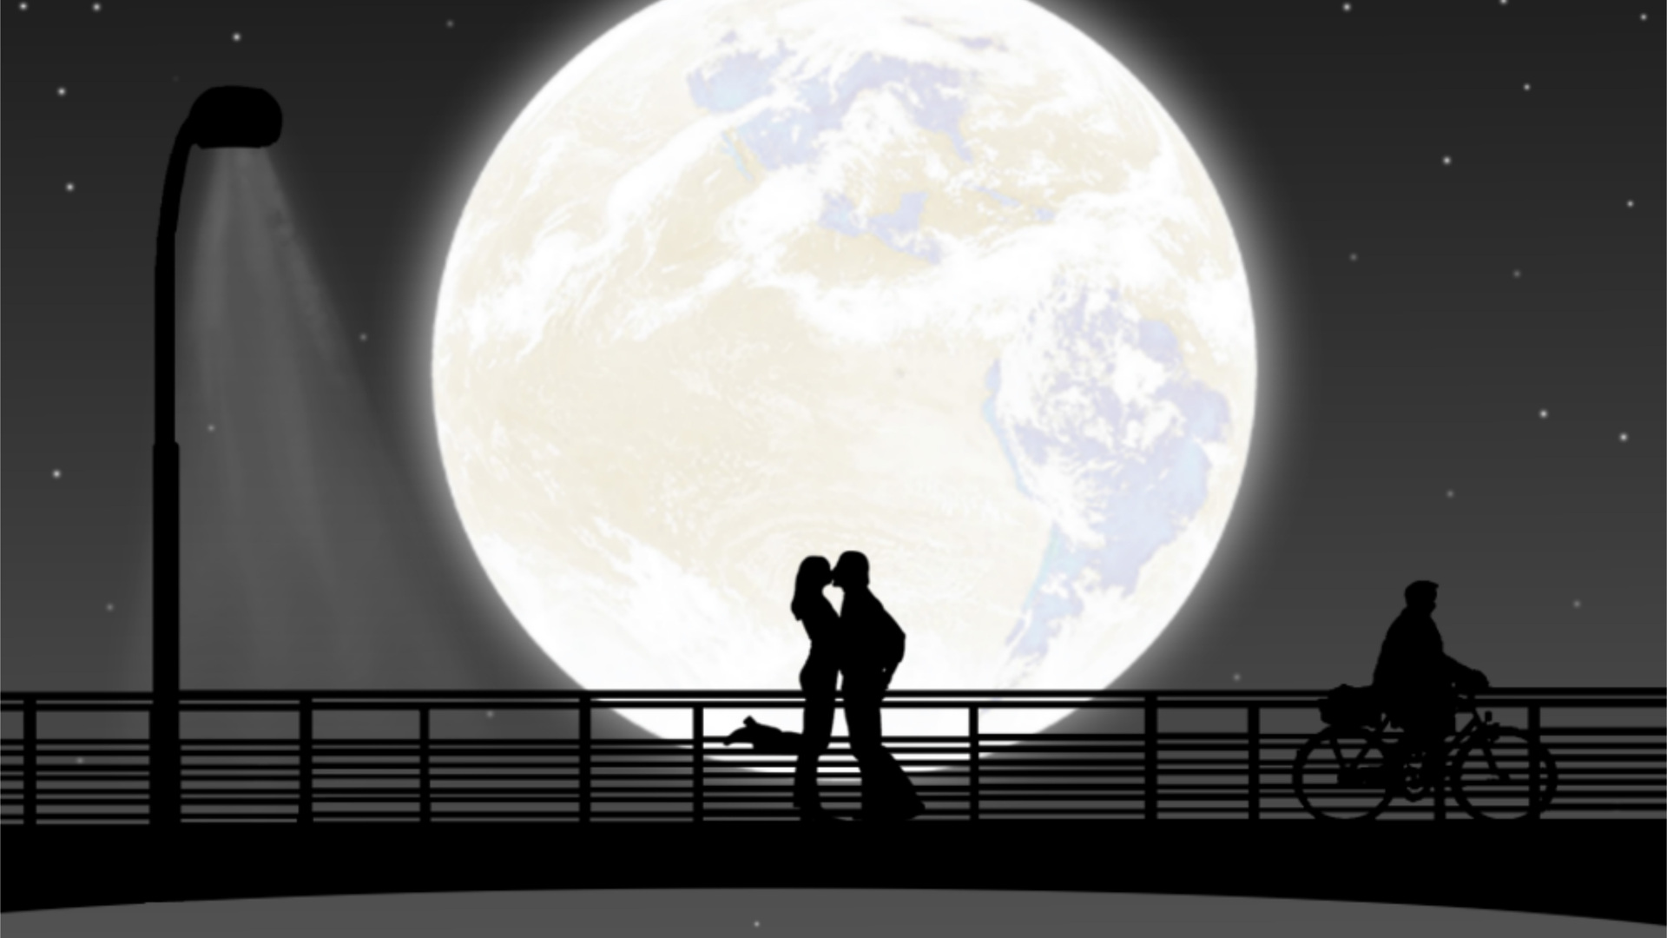

Slide 9
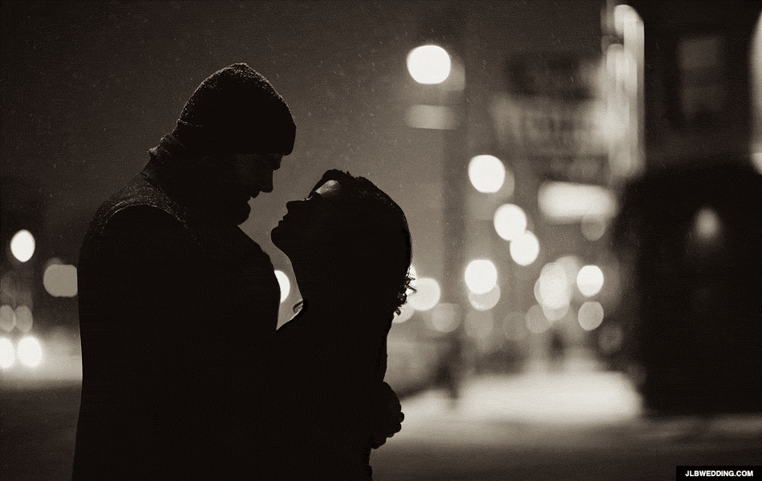

Y en la penumbra nocturna, busco y no encuentro tu cuerpo

Slide 10
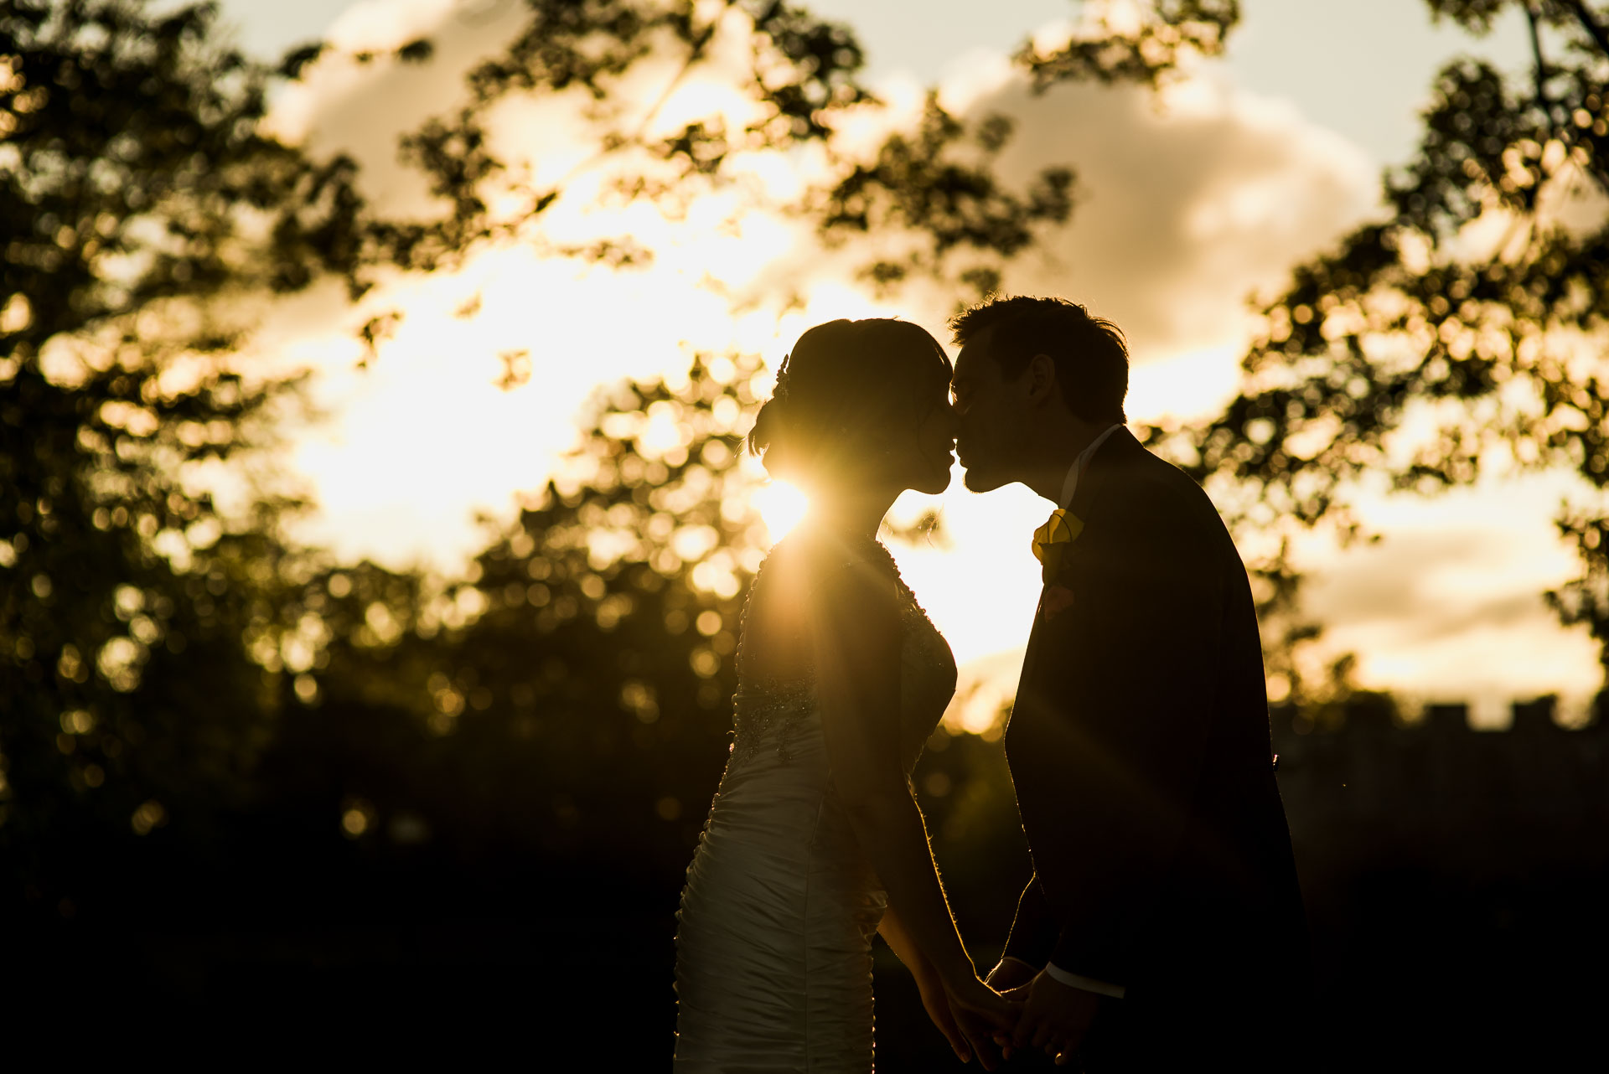

Slide 11
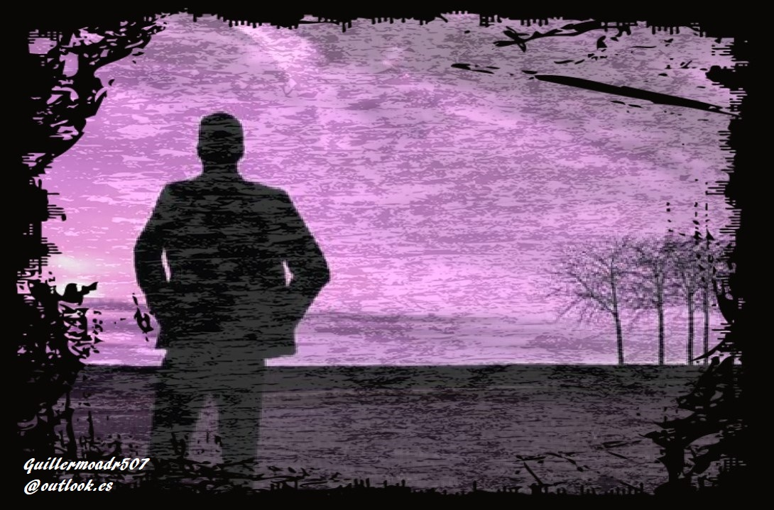

Slide 12

Que soledad, me atormenta. Que insoportable silencio

Slide 13
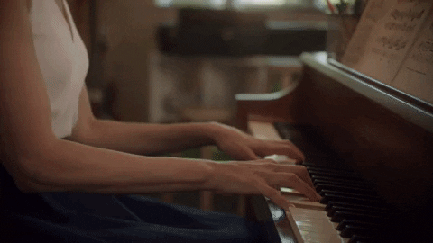
VOZ: Ángel Guillermo

Slide 14


Slide 15

Cuando no encuentro tu aliento

Slide 16


Slide 17
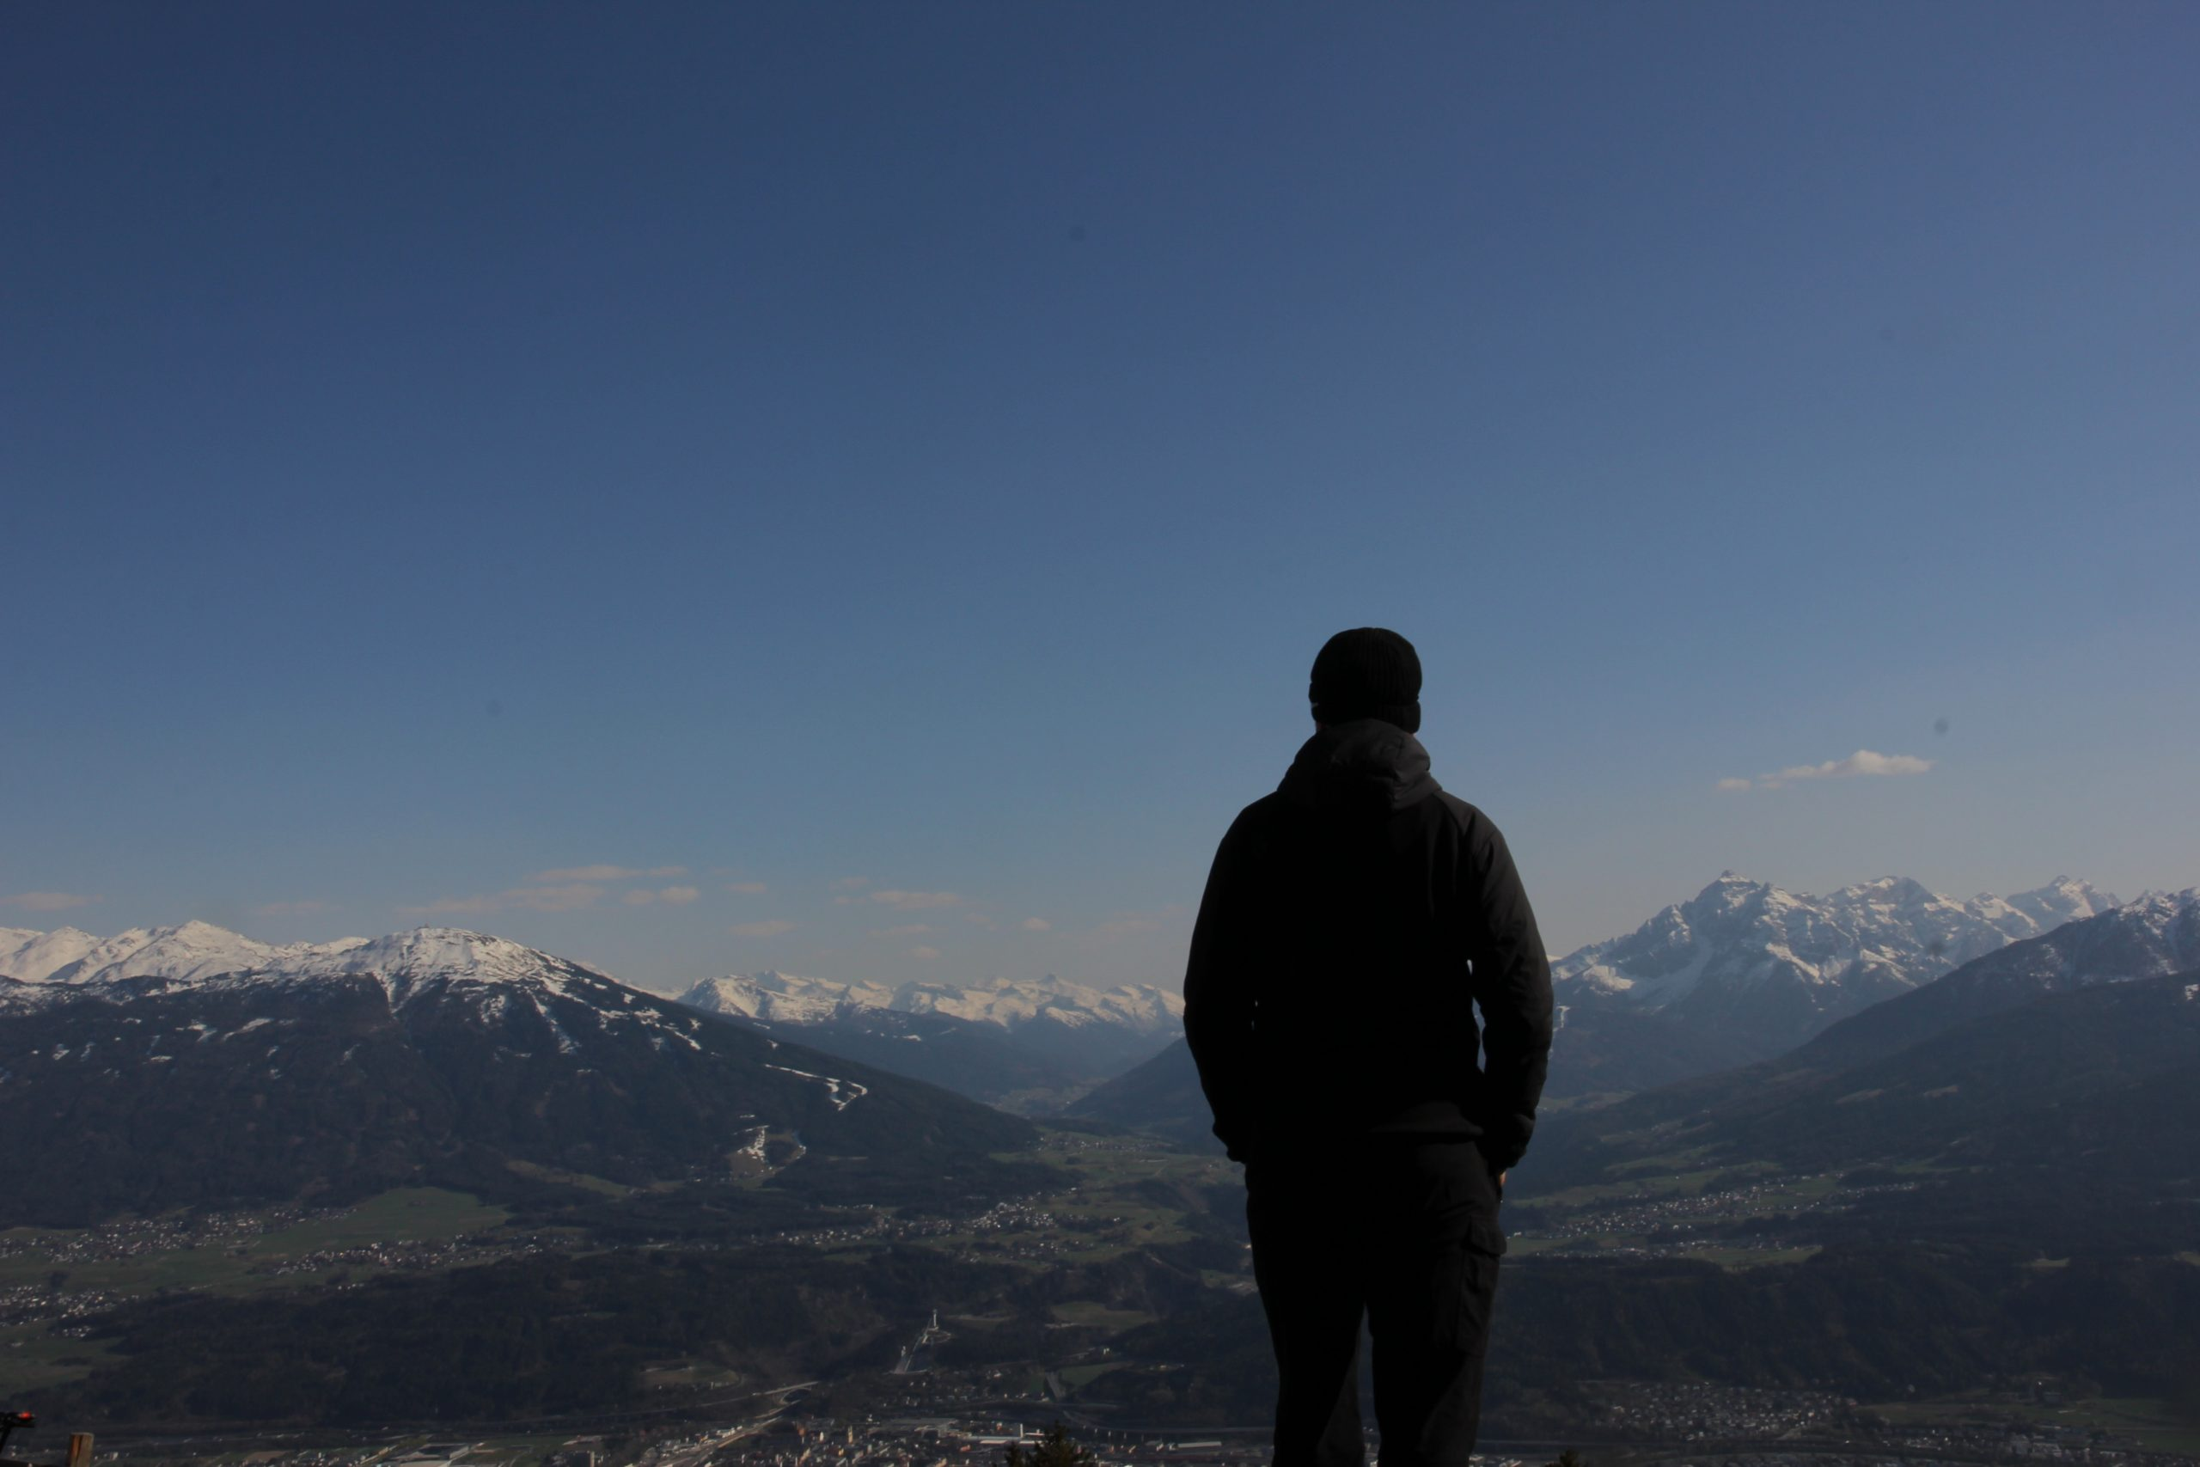

Slide 18
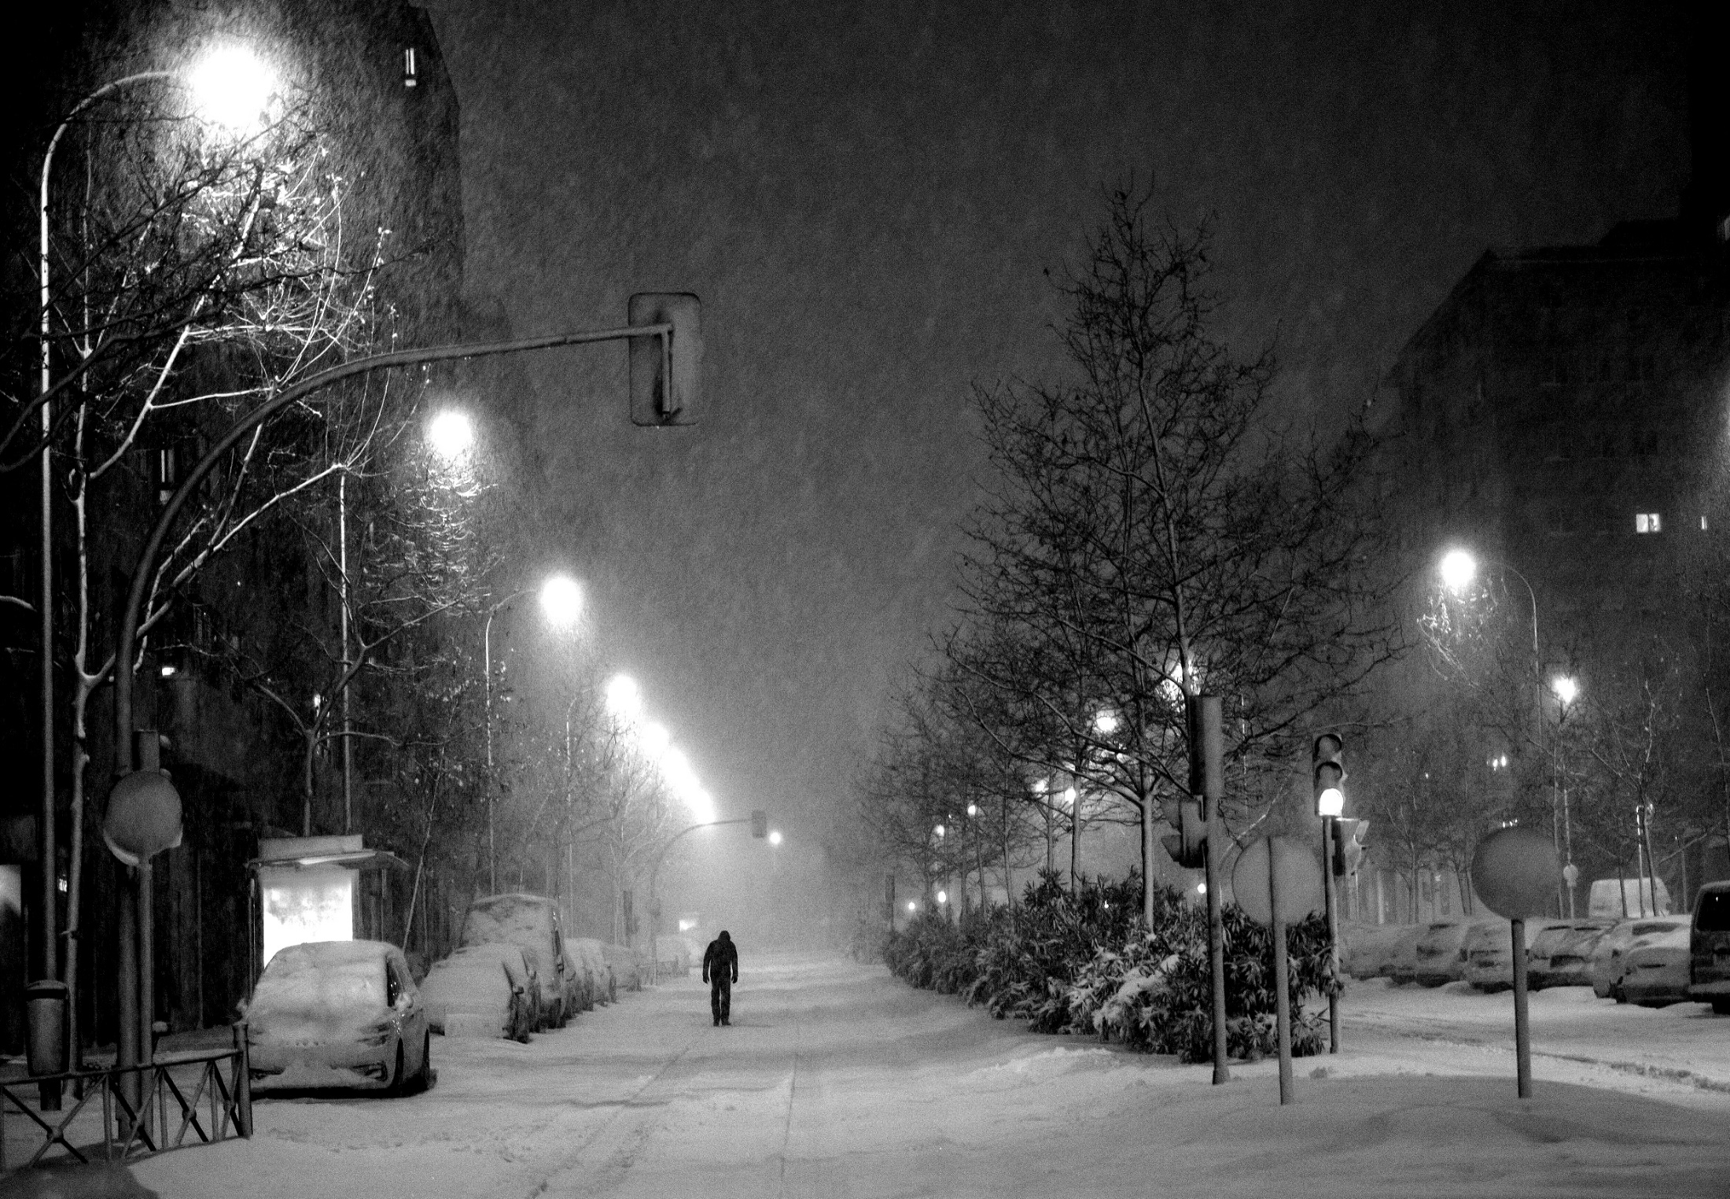

Slide 19
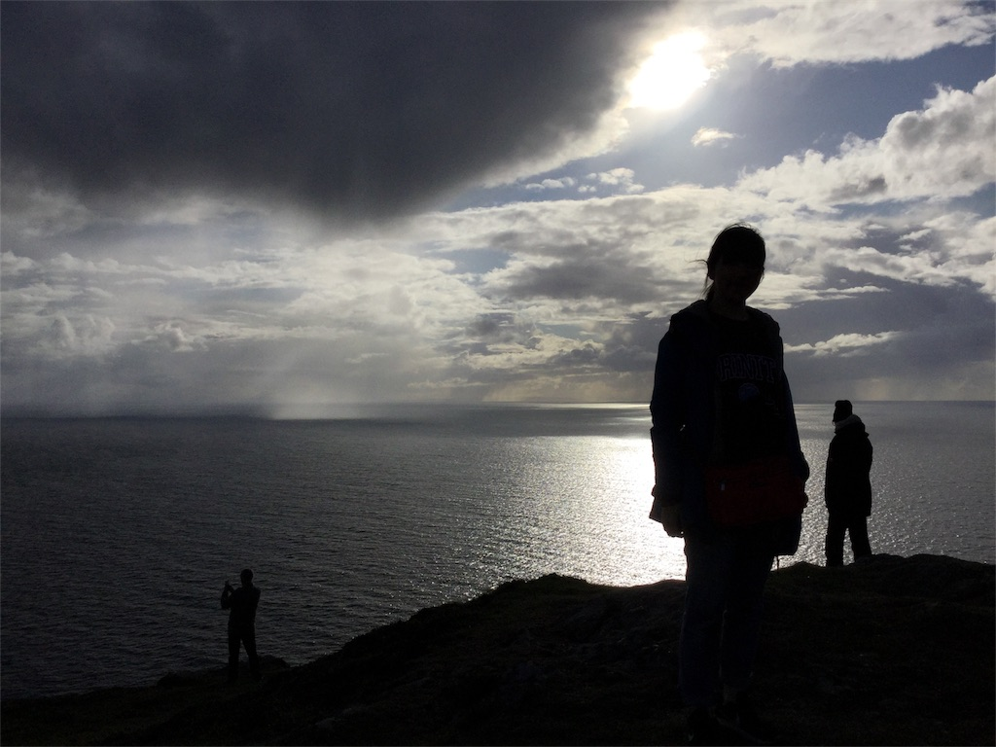

Slide 20
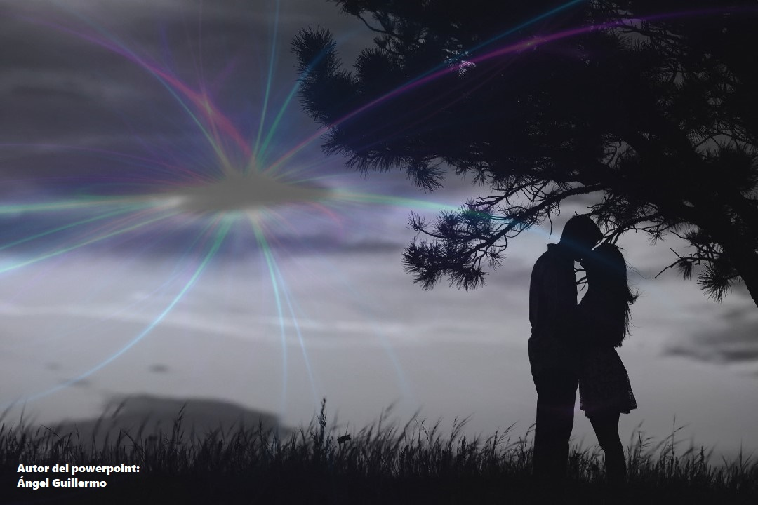

Slide 21

Y en la penumbra nocturna…

Slide 22


Slide 23


Slide 24
Poema de: Alfonso Cabello Jiménez.
En 1985 obtiene el primer premio de poesía concedido por el
Ayuntamiento de Madrid, y dos segundos premios en Madrid y
Guadalajara…etc
VOZ: Ángel Guillermo 9 de abril de 2021

Slide 25







¿Te ha gustado?
Puedes ver más entrando
Aquí
Además puedes recibir powerpoints en tu correo electrónico suscribiéndote aquí:

